Slide 1



腾讯云科技产品模版
《腾讯云》——互联网产品系列模版02——蓝计划PPT
制作人：小佑 2016/3/4
免费模版
www.lanjihua.cn

Slide 2









目录
Contents
一子标题
二子标题
三子标题
四子标题
一子标题
二子标题
三子标题
四子标题
域名注册
云解析
域名备案
云安全
大禹分布式防御
天御业务防护
应用乐固
标题一
标题二
域名服务
安全
云数据库
云存储redis
MongoDB
云缓存
对象存储服务
CDN
云服务器
负载均衡
私有网络
专线接入
云监控
云拔测
蓝鲸平台
数据库
存储与CDN
计算与网络
监控

Slide 3

公司介绍
Company Profile
蓝计划PPT致力于为互联网行业提供演示服务，擅长融资、创业、招商、企业宣传类型PPT，有专业的互联网产品经理梳理演示思路，策划每一个细节。专业的设计师为你提供多种风格，追求极致演示，轻易不说完美。

Slide 4
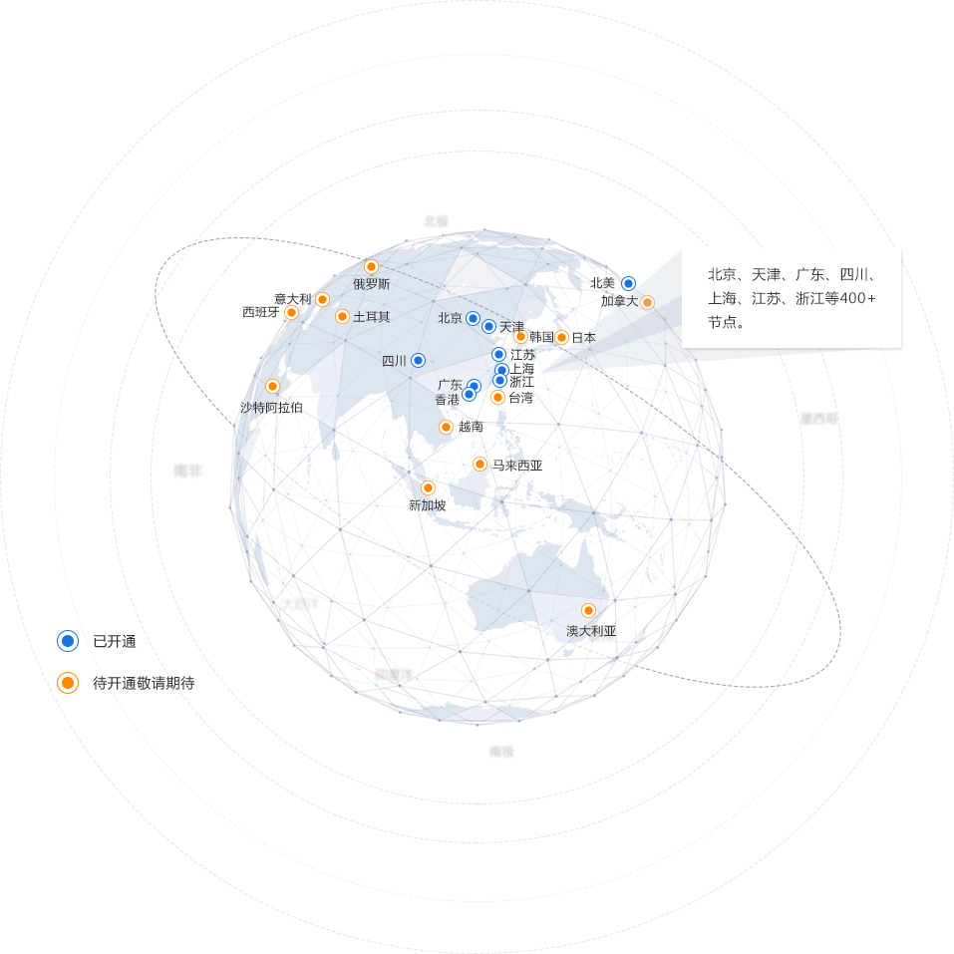
我们的业务覆盖全球
Our business
400+
这里是一段文字描述这里是一段文字描述
这里是一段文字描述
请输入文字
20T+
请输入文字
30%
请输入文字

Slide 5







在云端继续你的业务
不管你处于什么行业，腾讯云已定制多套解决方案，助你轻松跨入“互联网+”时代
游戏解决方案
腾讯云信心共享海量游戏运营经验，致力于打造高质量、全方位生态的游戏云服务平台。高可用，高性能的基础设施、丰富的游戏特色产品、大平台优质渠道资源、以及丰厚的专项扶持金，助力您的游戏业务腾飞。

Slide 6
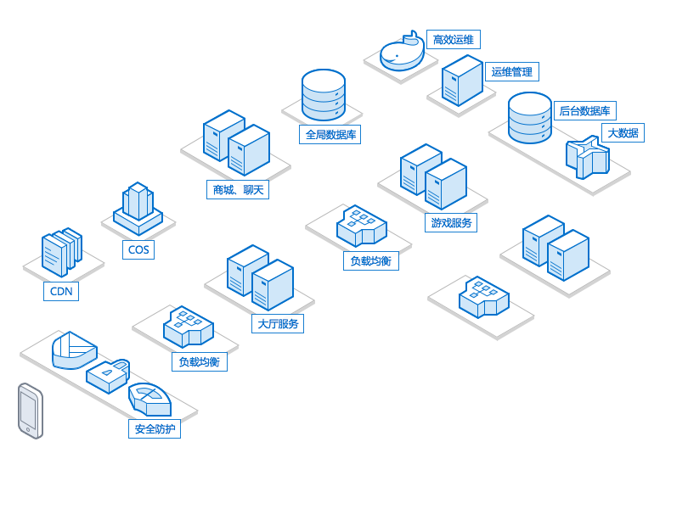
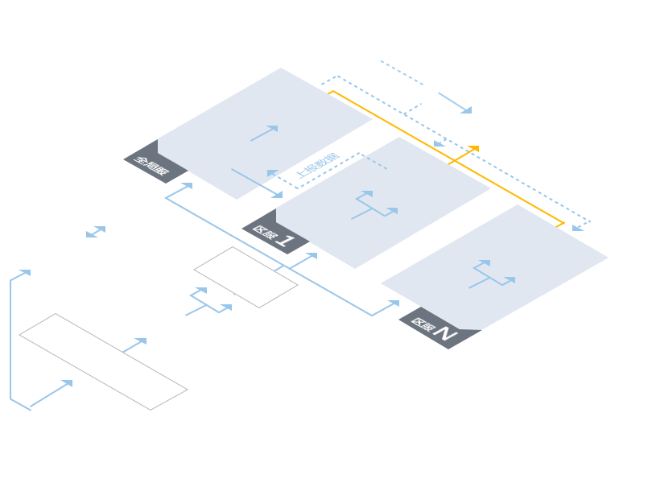

服务器架构
MOBA游戏解决方案
Company Profile
核心需求
MOBA实时竞技，客户端与服务器端频繁产生交互，对网络环境要求非常高。
地图走位，技能、装备、人物属性频繁发生变化，需要服务端进行大量计算。
MOBA游戏通常是单点服务，单机可靠性和单机故障快速恢复的能力至关重要。
批量部署提升运维效率。
对应解决方案
业界领先BGP网络：腾讯云多线BGP网络接入20家运营商，解决网络质量问题。
高性能云服务器：腾讯云服务器计算资源独享，确保游戏服务稳定地运营。
单机故障快速迁移能力：腾讯云乾坤系统在物理机器出现故障时快速迁移。
高效运维：自定义镜像及蓝鲸自动化运维系统，提高运维效率。

Slide 7




游戏专属云产品，加速游戏上云进程
为游戏行业用户量身定制，满足各类业务场景需求
云服务器
云数据库
云存储Redis
DDos高防
为游戏用户量身定制
性能卓越、安全可靠
更适合游戏使用场景
推广期的定海神针
请输入你的描述文字在这里
请输入你的描述文字在这里
请输入你的描述文字在这里
请输入你的描述文字在这里
请输入你的描述文字在这里
请输入你的描述文字在这里
请输入你的描述文字在这里
请输入你的描述文字在这里
请输入你的描述文字在这里
请输入你的描述文字在这里
请输入你的描述文字在这里
请输入你的描述文字在这里
请输入你的描述文字在这里
请输入你的描述文字在这里
请输入你的描述文字在这里
请输入你的描述文字在这里
请输入你的描述文字在这里
请输入你的描述文字在这里
请输入你的描述文字在这里
请输入你的描述文字在这里
请输入你的描述文字在这里
请输入你的描述文字在这里

Slide 8
认证流程
前海梦工场走进腾讯
01
你的内容
02
你的内容
03
你的内容
04
你的内容
请输入你的描述文字
请输入你的描述文字
请输入你的描述文字
请输入你的描述文字
07
你的内容
06
你的内容
05
你的内容
请输入你的描述文字
请输入你的描述文字
请输入你的描述文字

Slide 9

蓝计划PPT致力于为互联网行业提供演示服务，擅长融资、创业、招商、企业宣传类型PPT，有专业的互联网产品经理梳理演示思路，策划每一个细节。专业的设计师为你提供多种风格，追求极致演示，轻易不说完美。

Slide 10




游戏专属云产品，加速游戏上云进程
为游戏行业用户量身定制，满足各类业务场景需求
定期容灾演习
快速故障恢复
防止数据泄露
金融反欺诈
请输入你的描述文字在这里
请输入你的描述文字在这里
请输入你的描述文字在这里
请输入你的描述文字在这里
请输入你的描述文字在这里
请输入你的描述文字在这里
请输入你的描述文字在这里
请输入你的描述文字在这里
请输入你的描述文字在这里
请输入你的描述文字在这里
请输入你的描述文字在这里
请输入你的描述文字在这里
请输入你的描述文字在这里
请输入你的描述文字在这里
请输入你的描述文字在这里

Slide 11

金融专属产品
提供100%为您量身打造的金融云服务，业务上云无门槛
金融专区
国内公有云领域首家国标GB50174-A类金融合规机房，十万级数据中心多年运营经验，国际顶尖数据中心技术；双路独立网络出口，消除单点故障风险；特殊设备物理托管。
合规
独享
灵活
金融监管验收
专属服务器
弹性扩展

Slide 12

金融专属产品
提供100%为您量身打造的金融云服务，业务上云无门槛
金融大数据
腾讯云大数据依托腾讯多年积累，为您一键式搭建独享大数据分析平台，提供精准个性化用户分析报告，以及反欺诈风控、数据分析等数据应用，深入挖掘客户价值，有效提升数据分析和商业决策效率，降低金融风险，精准触达目标用户。
海量
实时
精准
多维度数据
秒级数据转化
场景化营销

Slide 13
活动流程
前海梦工场走进腾讯
北京站
1月1日
深圳站
3月底
杭州站
6月15日
广州站
7月25日
尽情期待
活动描述
这是一大段的活动描述，请在这里输入文字这是一大段的活动描述，请在这里输入文字这是一大段的活动描述，请在这里输入文字这是一大段的活动描述，请在这里输入文字这是一大段的活动描述，请在这里输入文字

Slide 14

用设计帮助客户创造更大的价值
PPT设计中我们将充分融合商业价值、用户价值、以及可以整合的技术

Slide 15




游戏特色服务，提升运维开发效率
腾讯云开放海量游戏运维、开发经验
蓝鲸平台
腾讯游戏服务
请输入你的描述文字在这里请输入你的描述文字在这里请输入你的描述文字在这里请输入你的描述文字在这里请输入你的描述文字在这里请输入你的描述文字在这里
请输入你的描述文字在这里请输入你的描述文字在这里请输入你的描述文字在这里请输入你的描述文字在这里请输入你的描述文字在这里请输入你的描述文字在这里
分项目管理
WeTest手游测试
请输入你的描述文字在这里请输入你的描述文字在这里请输入你的描述文字在这里请输入你的描述文字在这里请输入你的描述文字在这里请输入你的描述文字在这里
请输入你的描述文字在这里请输入你的描述文字在这里请输入你的描述文字在这里请输入你的描述文字在这里请输入你的描述文字在这里请输入你的描述文字在这里

Slide 16
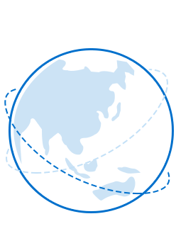
我们的产品
提供专业的PPT演示方案
1这是你的内容
请输入你的描述文字在这里请输入你的描述文字在这里请输入你的描述文字在这里请输入你的描述文字在这里请输入你的描述文字在这里文字在这里请输入你的描述文字在这里文字在这里文字在这里
2这是你的内容
3这是你的内容

Slide 17








合作伙伴
他们是我们成长的力量
人人网
国内首家实名制社交网站
课程格子
只为大学生设计的课表应用。
超级课程表
快速登录教务系统
1秒导入课程表
黑白校园
白天实名，黑夜匿名
T派校园
面向大学生的兴趣同好社区
百度贴吧
以兴趣主题聚合志同道合的互动平台
微信
国内移动社交软件
微博
随时随地同朋友分享身边新鲜事

Slide 18

欢迎联系我们
一封邮件或许就是一次出色演示的开端
联系人：小佑
电话（微信）：15985823781
QQ（邮箱）：1822998979
地址：厦门市集美区霞梧路顶斌大厦611室

Slide 19

lanjihua.cn
·小佑
定制请联系 1822998979
关注微信 我们相伴成长
互联网创业演示·定制专家

Slide 20
蓝计划
http://lanjihua.yanj.cn/
51PPT模板网 www.51pptmoban.com 授权发布

